Slide 1

40-4
These materials are by the Kongki Ka Project and are made available to you under the terms of the Creative Commons Attribution ShareAlike license 4.0.
You have permission to share and redistribute these materials in any format and to make reasonable revisions and adaptations of this translation, provided that:
You include the above licence and source information.
If you redistribute these materials or create derivatives, you must distribute your contributions under the same license as the original.
Nepali text is from Nepali Holy Bible: Easy-to-Read Version
All rights reserved.
© 2004 Bible League International

Slide 2
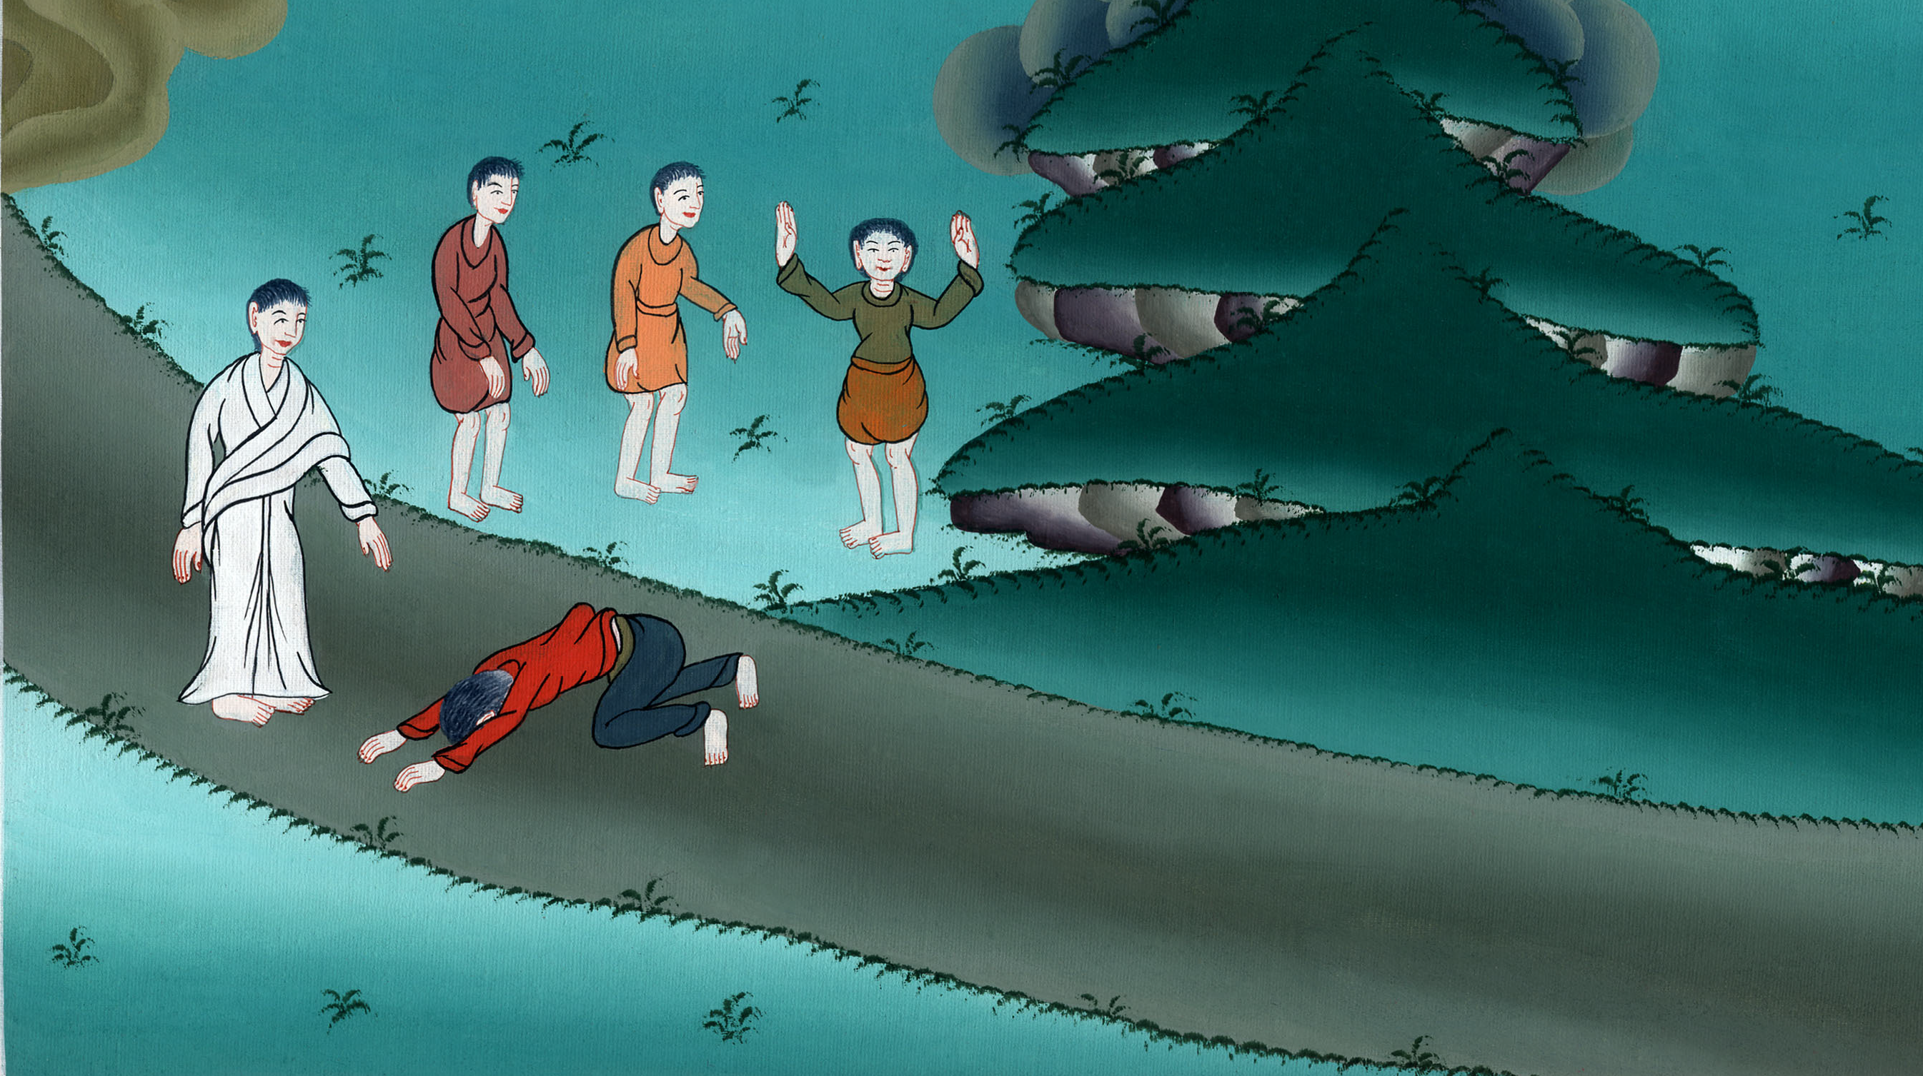
दश कुष्‍ठरोगीहरू
लूका 17:11-19
येशू र साना बालकहरू
मत्ती 19:13-16
This work is licensed under a Creative Commons Attribution-ShareAlike 4.0 International License

Slide 3
दश कुष्‍ठरोगीहरू लूका 17:11-19
येशू र साना बालकहरू
मत्ती 19:13-16

Slide 4
दश कुष्‍ठरोगीहरू
लूका 17:11-19
येशू र साना बालकहरू
मत्ती 19:13-16
This work is licensed under a Creative Commons Attribution-ShareAlike 4.0 International License

Slide 5
लूका 17:11 येशू यरूशलेमतिर जाँदै हुनु हुन्थ्यो। उहाँ सामरिया र गालील हुँदै जानु भयो।

Slide 6
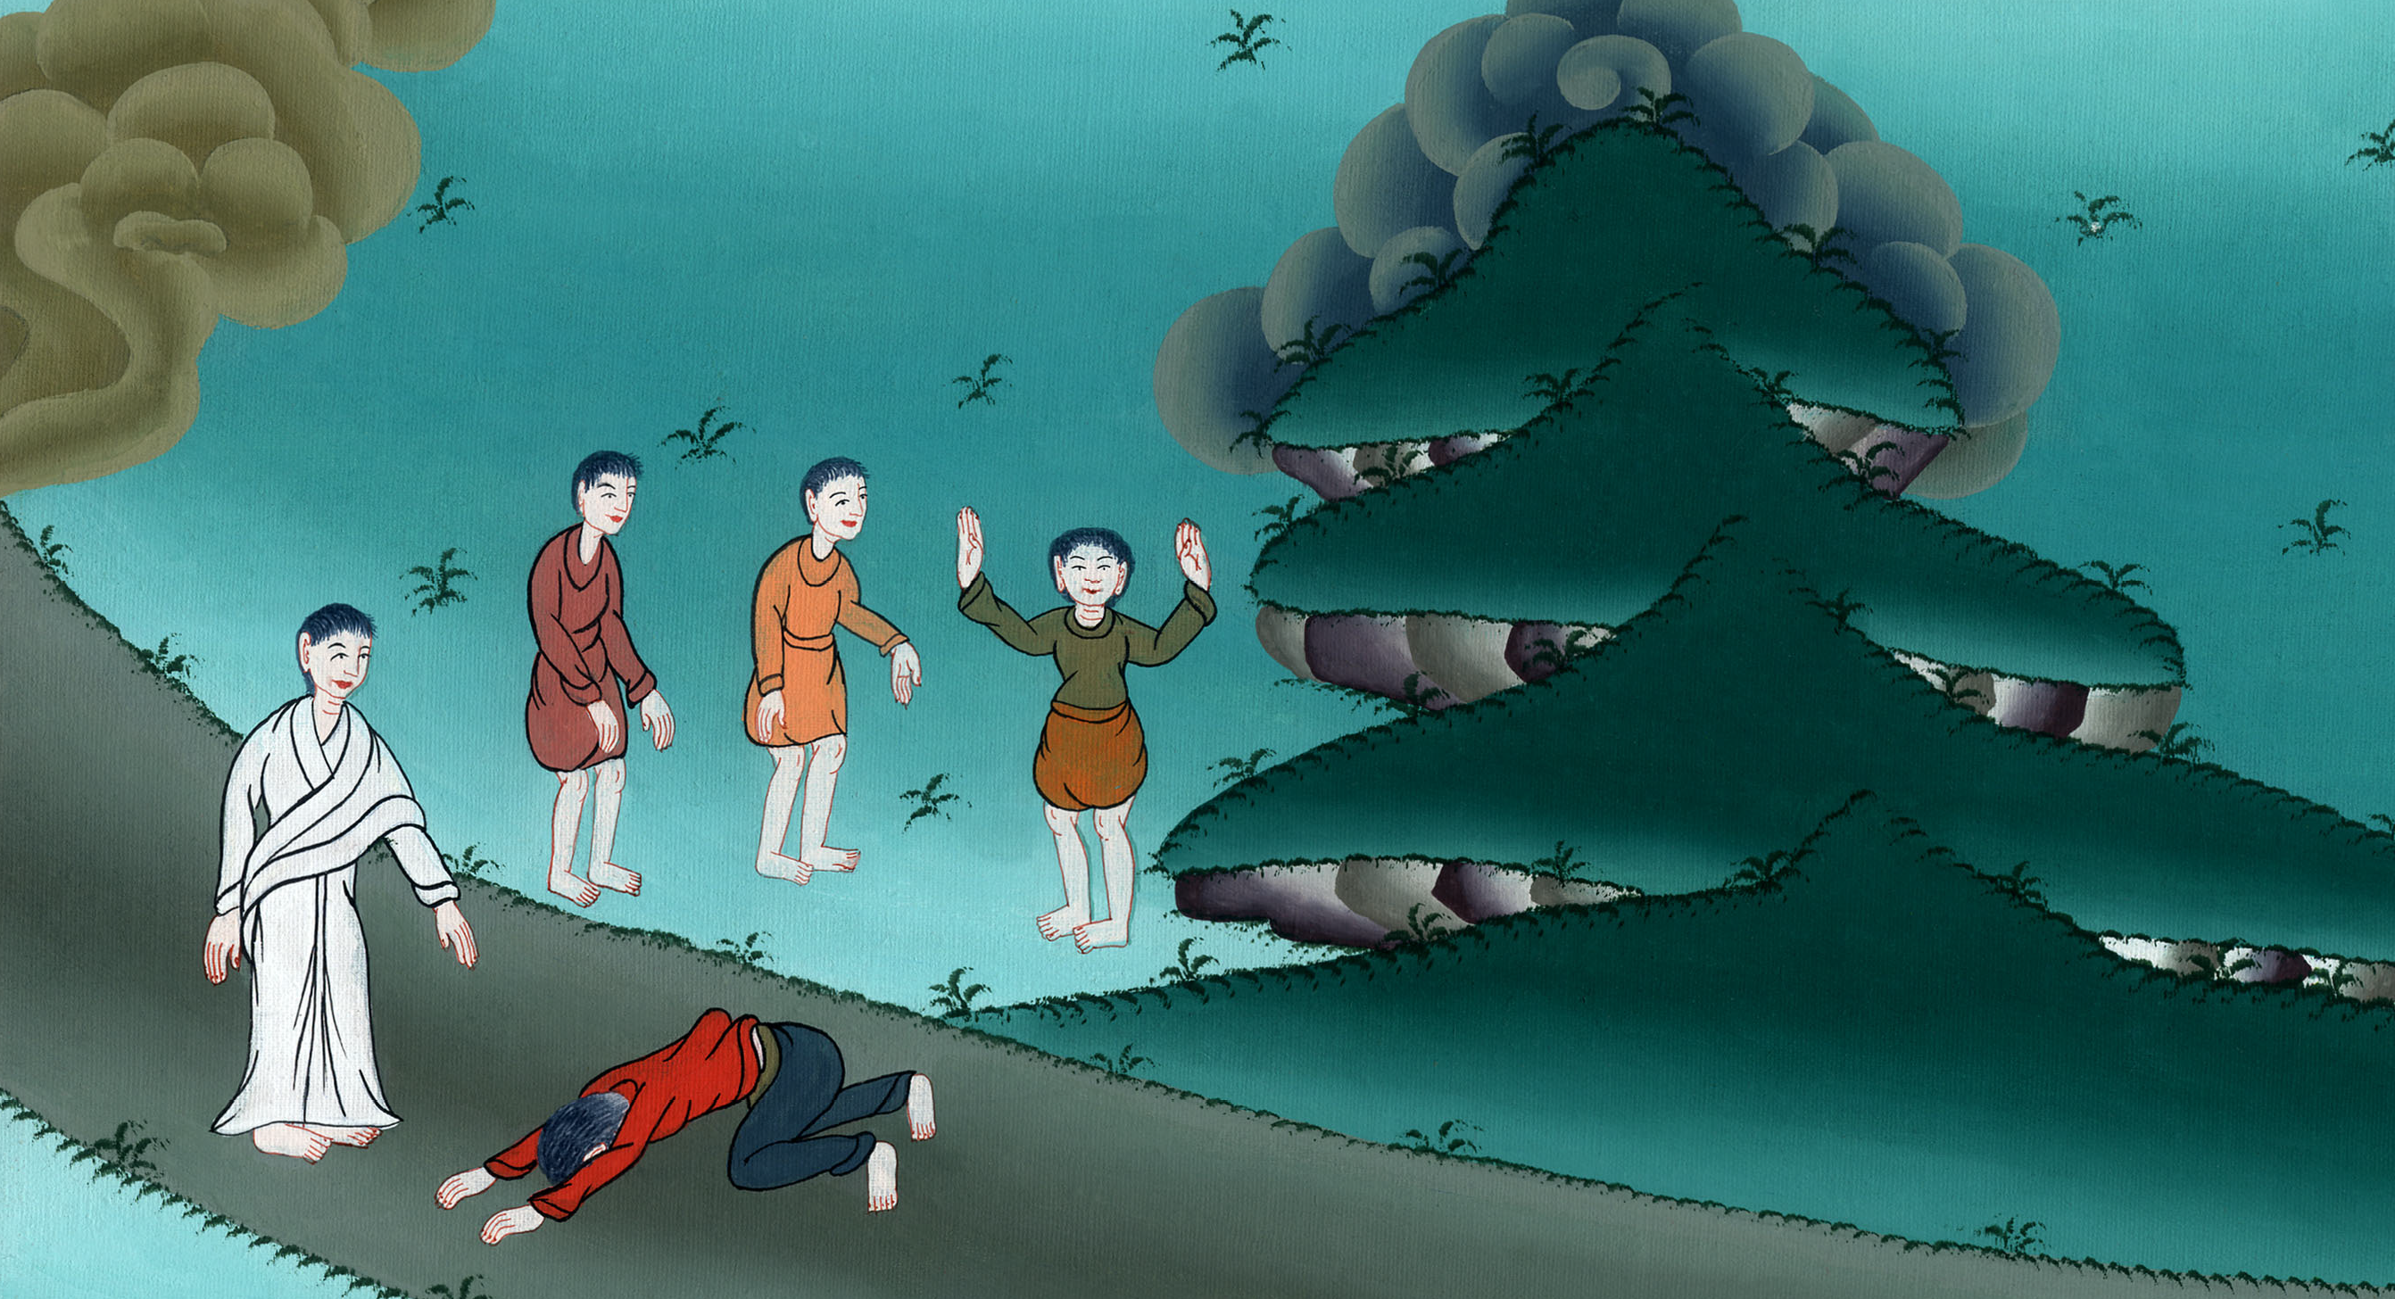
लूका 17:11

Slide 7
12 उहाँ एउट गाँउमा आइपुग्नु भयो। त्यहाँ उहाँलाइ दसजना मानिसहरूले भेटे। ती मानिसहरू येशूको एकदम नजिक आएनन्, किनभने तिनीहरू सबै कोडीका विमारीहरू थिए।

Slide 8
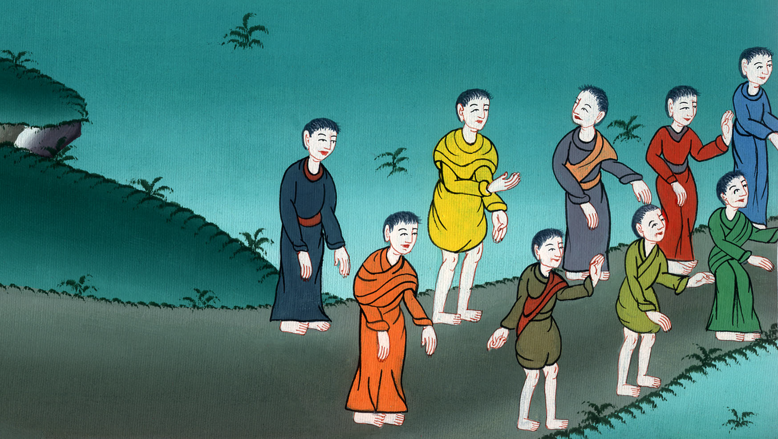
लूका 17:12

Slide 9
13 तर ती मानिसहरूले येशूलाई चर्को स्वरमा भने, “हे येशू गुरुज्यु! दया गरी हामीलाई सहायता गर्नुहोस्।”

Slide 10
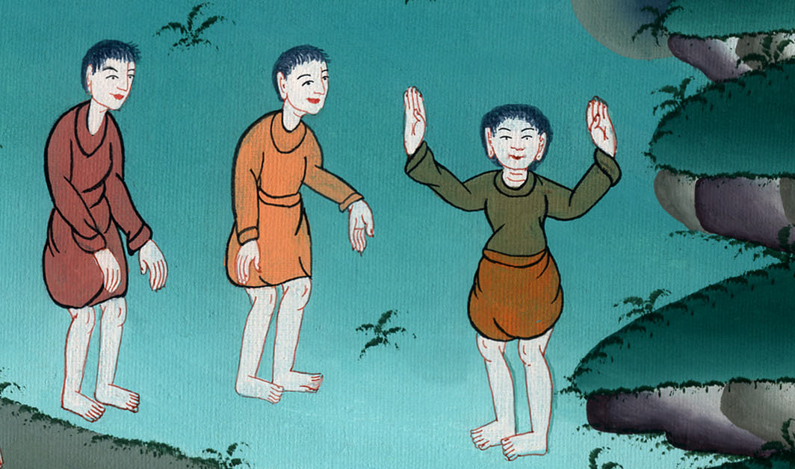
लूका 17:13

Slide 11
14 जब येशूले ती मानिसहरूलाई देख्नु भयो, उहाँले भन्नुभयो, “जाऊ अनि पूजाहारीहरूलाई तिमीहरू आफैलाई देखाऊ।”जब ती दशजना मानिसहरू पूजाहारीहरूकहाँ जाँदै थिए, तिनहरू निको भए।

Slide 12
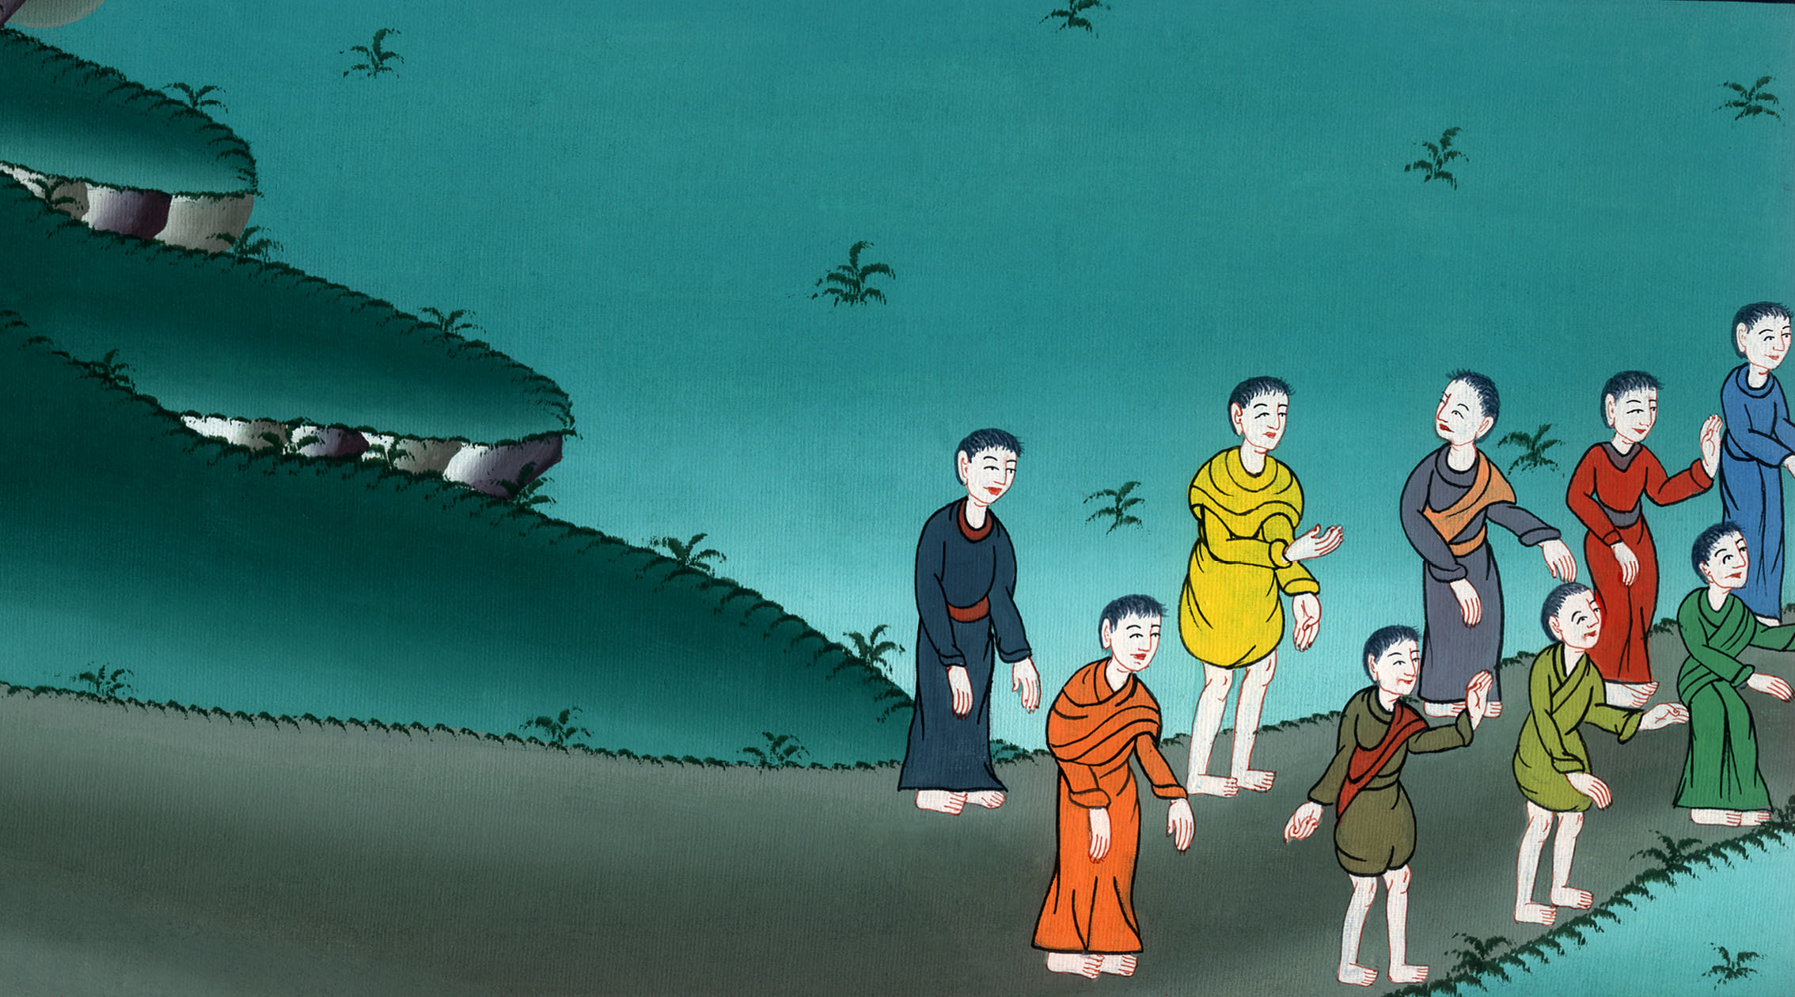
लूका 17:14

Slide 13
15 जब कुनै एकजना मानिसले आफू निको भएको थाहा पायो, त्यो फर्केर येशूकहाँ गयो। त्यसले ठूलो स्वरमा परमेश्वरलाई धन्यवाद चढायो। 16 त्यो येशूको चरणमा घोप्टियो अनि येशूलाई धन्यवाद चढायो। त्यो मानिस यहूदी नभई सामरी थियो।

Slide 14
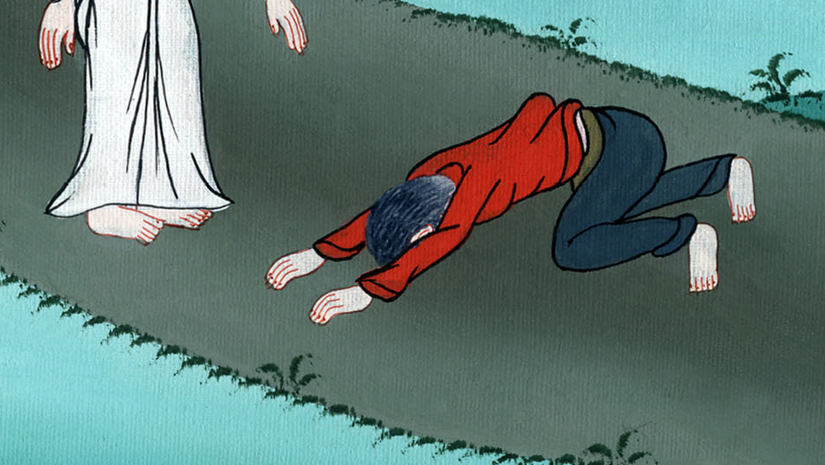
लूका 17:15,16

Slide 15
17 येशूले भन्नुभयो, “दशजना मानिस निको भए, ठीक हो? अरू नौ जना कहाँ छन्? 18 के यो सामरी मात्र परमेश्वरलाई धन्यवाद चढाउन आएको?”

Slide 16
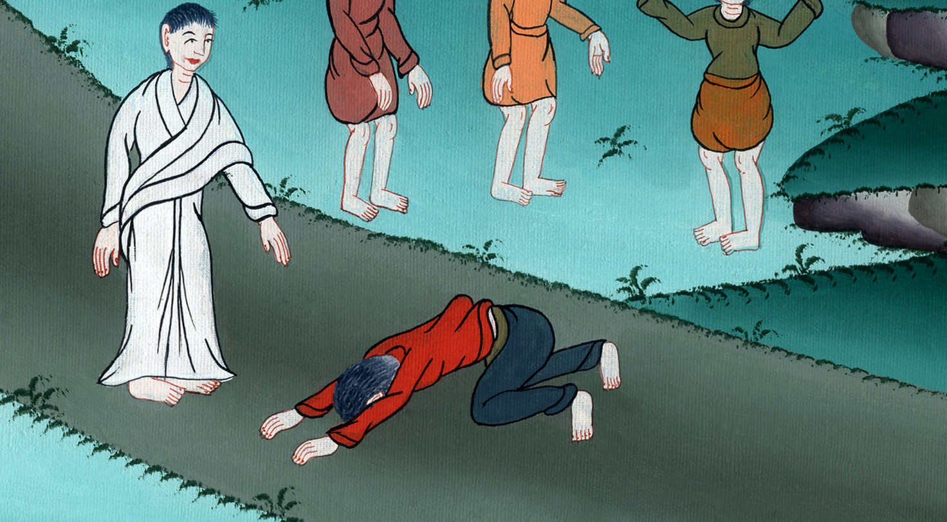
लूका 17:17,18

Slide 17
19 तब येशूले त्यसलाई भन्नुभयो, “उठ! तिमी जान सक्छौ। तिम्रो विश्वासले तिमीलाई निको पारेको छ।”

Slide 18
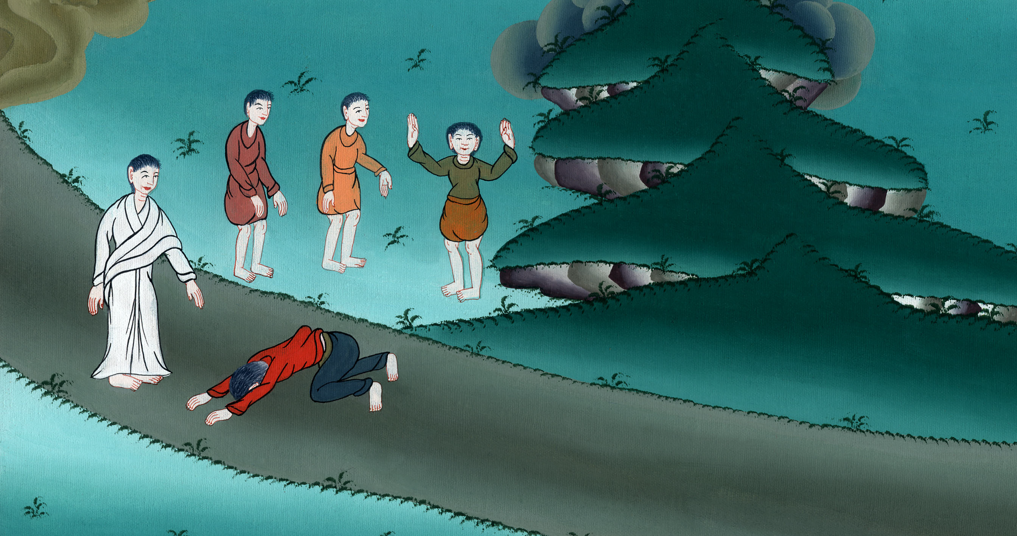
लूका 17:19

Slide 19
मत्ती 19:13 त्यसपछि मानिसहरू आफ्ना बाल-बालिकहरूलाई लिएर येशूकहाँ गए ताकि उहाँले तिनीहरू माथि आफ्ना हात राखेर प्रार्थना गरिदिनु भएको चाहन्थे। जब उहाँका चेलाहरूले यो देखे, तिनीहरूले मानिसहरूलाई हप्काएर त्यसो गर्न दिएनन्।

Slide 20
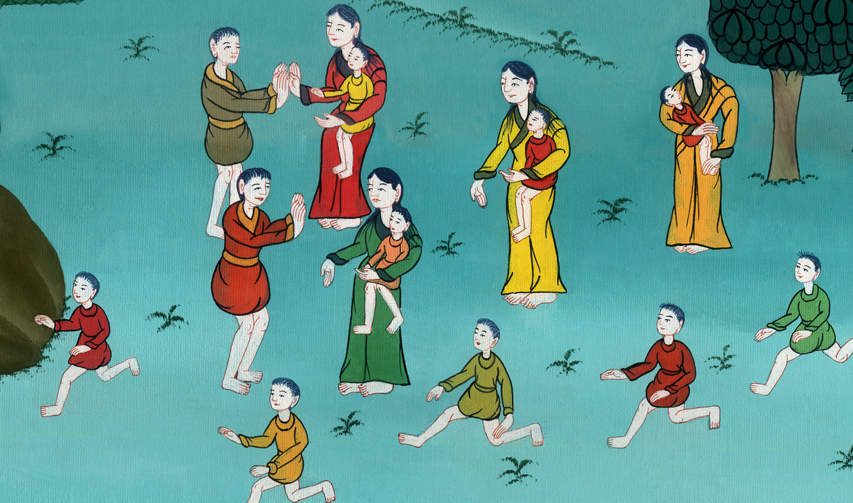
मत्ती 19:13

Slide 21
14 तर येशूले भन्नुभयो, “स-साना बालकहरूलाई मकहाँ आउन नरोक। किनभने स्वर्गको राज्य यी साना बालकहरू जस्तै मानिसहरूको हो”

Slide 22
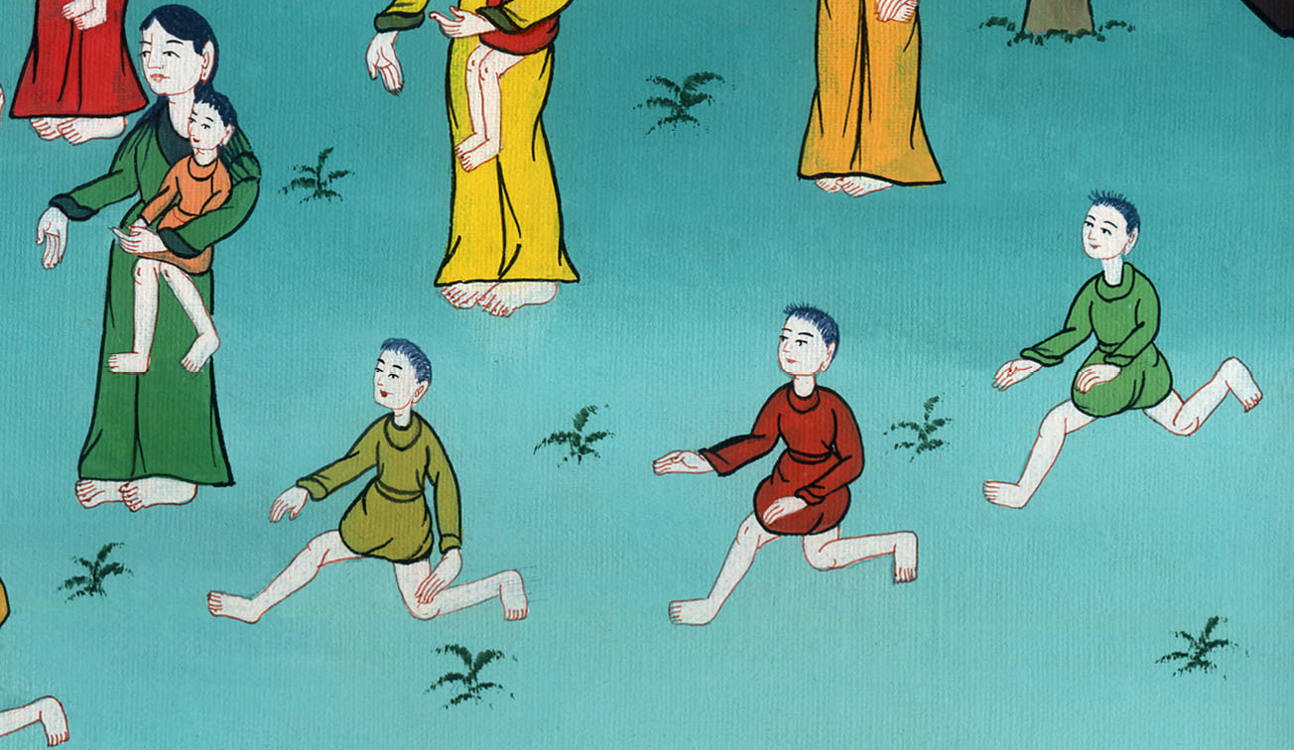
मत्ती 19:14

Slide 23
मरकुस 10:15 म तिमीहरूलाई साँचो भन्दछु। तीमीहरूले परमेश्वरको राज्यलाई ग्रहण गर्नै पर्दछ, जसरी सो दिइएको कुरा स्वीकार्दछ, नत्र भने तिमीहरू कहिल्यै त्याहाँ पस्न पाउने छैनौ।”

Slide 24
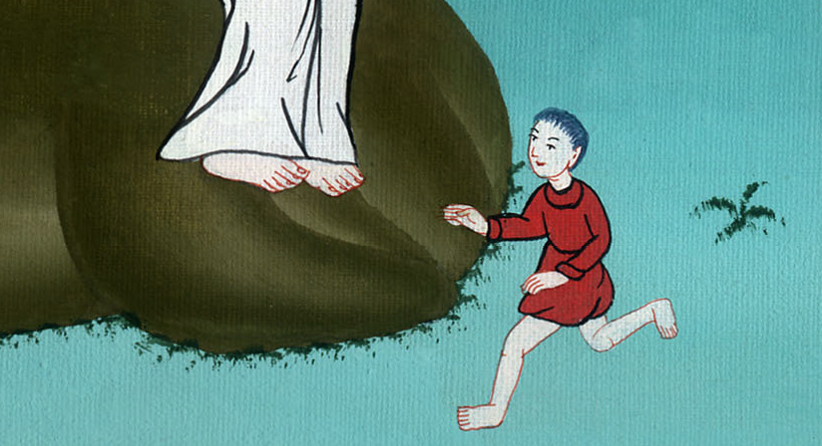
मरकुस 10:15

Slide 25
16 त्यसपछि येशूले ती बालकलाई आफ्नो काखमा लिनुभयो। उहाँले आफ्नो हातहरू तिनीहरूमाथि राख्नुभयो अनि आशीर्वाद दिनुभयो।

Slide 26
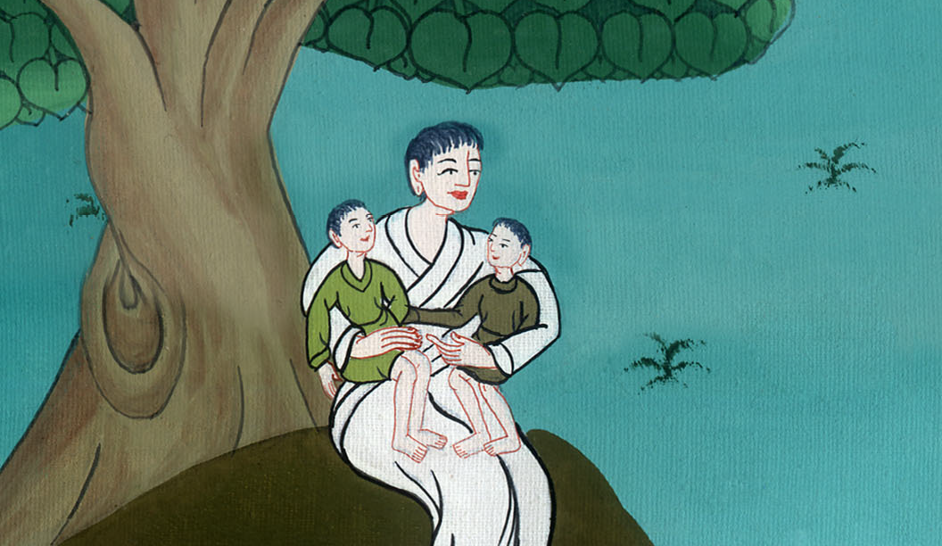
मरकुस 10:16

